Slide 1
TRANSFORMASI LINIER
PERTEMUAN KE 14
PROGRAM STUDI SARJANA TEKNIK INFORMATIKA ● FAKULTAS ILMU KOMPUTER ● UNIVERSITAS DIAN NUSWANTORO

Slide 2
Definisi :
Jika F:V → W adalah sebuah fungsi dari ruang vektor V ke dalam ruang vektor W, maka F disebut transformasi linier (pemetaan linier), jika :
(i). F(u+v) = F(u) + F(v), untuk semua vektor u dan v di V
(ii). F(ku) = kF(u) untuk semua vektor u di dalam V dan semua skalar k
PROGRAM STUDI SARJANA TEKNIK INFORMATIKA ● FAKULTAS ILMU KOMPUTER ● UNIVERSITAS DIAN NUSWANTORO

Slide 3
Contoh 1
Misal F:R² → R³ adalah sebuah fungsi yang didefinisikan oleh :
F(x,y) = (x, x+y, x-y)
Buktikan bahwa F adalah transformasi linier.
PROGRAM STUDI SARJANA TEKNIK INFORMATIKA ● FAKULTAS ILMU KOMPUTER ● UNIVERSITAS DIAN NUSWANTORO

Slide 4
Contoh 1: F(x,y) = (x, x+y, x-y)
Misalkan u = (x₁, y₁) dan v = (x₂, y₂), maka
u + v = (x₁ + x₂ , y₁ + y₂)
F(u) = F(x₁, y₁) = (x₁, x₁+ y₁, x₁-y₁)
F(v) = F(x₂, y₂) = (x₂, x₂+ y₂, x₂-y₂)
F(u) + F(v) = (x₁, x₁+ y₁, x₁-y₁) + (x₂, x₂+ y₂, x₂-y₂)
= (x₁ + x₂ , x₁+ x₂ + y₁+ y₂, x₁+ x₂ -y₁-y₂)
F(u + v) = (x₁ + x₂, [x₁ + x₂]+[ y₁ + y₂], [x₁ + x₂]-[ y₁ + y₂])
= (x₁, x₁ + y₁, x₁ - y₁) + (x₂, x₂ + y₂, x₂ – y₂)
= (x₁ + x₂ , x₁+ x₂ + y₁+ y₂, x₁+ x₂ -y₁-y₂)
Tampak bahwa :
F(u + v) = F(u) + F(v) Syarat (i) dipenuhi.
PROGRAM STUDI SARJANA TEKNIK INFORMATIKA ● FAKULTAS ILMU KOMPUTER ● UNIVERSITAS DIAN NUSWANTORO

Slide 5
Contoh 1: F(x,y) = (x, x+y, x-y)
Misalkan k adalah sebuah skalar,
ku = (kx₁, ky₁), maka
F(ku) = (kx₁, kx₁ + ky₁, kx₁ - ky₁)
= k(x₁, x₁ + y₁, x₁ - y₁)
= k F(u) Syarat (ii) dipenuhi.
Jadi F adalah sebuah transformasi linier
PROGRAM STUDI SARJANA TEKNIK INFORMATIKA ● FAKULTAS ILMU KOMPUTER ● UNIVERSITAS DIAN NUSWANTORO

Slide 6
Contoh 1: F(x,y) = (x, x+y, x-y)
Pembuktian secara Numerik, misalkan :
k = 2, u = (2,3) dan v = (4,5) maka
ku = 2(2,3) = (4,6), dan u+v = (6,8)
F(u) = F(2,3) = (2, 2+3, 2-3) = (2, 5, -1)
F(v) = F(4,5) = (4, 4+5, 4-5) = (4, 9,-1)
F(u) + F(v) = (2, 5, -1) + (4, 9, -1) = (6, 14, -2)
F(u+v) = F(6,8) = (6, 6+8, 6-8) = (6, 14, -2)
Tampak bahwa F(u) + F(v) = F(u+v)….. Syarat (i) terpenuhi
F(ku) = F(4,6) = (4, 4+6, 4-6) = (4, 10, -2)
kF(u) = 2 (2, 5, -1) = (4, 10, -2)
Tampak bahwa F(ku) = k F(u) ……. Syarat (ii) dipenuhi.
Jadi F adalah sebuah transformasi linier
PROGRAM STUDI SARJANA TEKNIK INFORMATIKA ● FAKULTAS ILMU KOMPUTER ● UNIVERSITAS DIAN NUSWANTORO

Slide 7
Contoh 2:
Misal F:R³ → R² adalah sebuah fungsi yang didefinisikan oleh :
F(x,y,z) = (3x + yz, 2x – z)
Apakah F adalah transformasi linier ?
Misalkan u = (x₁, y₁, z₁) dan v = (x₂, y₂, z₂), maka
u + v = (x₁ + x₂ , y₁ + y₂, z₁ + z₂ )
F(u) = F(x₁, y_{1,} z₁) = (3x₁ + y₁z₁, 2x₁ – z₁)
F(v) = F(x₂, y₂, z₂) = (3x₂ + y₂z₂, 2x₂ – z₂)
F(u) + F(v) = (3(x₁+x₂) + (y₁z₁ + y₂z₂), 2(x₁+x₂) – (z₁+ z₂))
F(u+v) = F (x₁ + x₂ , y₁ + y₂, z₁ + z₂)
= (3(x₁+x₂) + (y₁+y₂)(z₁+z₂), 2(x₁+x₂) – (z₁+ z₂))
Tampak bahwa : F(u) + F(v) ≠ F(u+v)
F bukan transformasi Linier.
PROGRAM STUDI SARJANA TEKNIK INFORMATIKA ● FAKULTAS ILMU KOMPUTER ● UNIVERSITAS DIAN NUSWANTORO

Slide 8
Contoh 2: Pembuktian secara numerik
Misal F:R³ → R² adalah sebuah fungsi yang didefinisikan oleh :
F(x,y,z) = (3x + yz, 2x – z)
Apakah F adalah transformasi linier ?
Misalkan u = (2, 2, 2) dan v = (3, 3, 3), dan k = 2, maka
u + v = (5, 5, 5) dan ku = 2(2, 2, 2) = (4, 4, 4)
F(u) = F(2, 2, 2) = (3.2 + 2.2, 2.2 – 2) = (10, 2)
F(v) = F(3, 3, 3) = (3.3 + 3.3, 2.3 – 3) = (18, 3)
F(u) + F(v) = (10, 2) + (18, 3) = ( 28, 5)
F(u+v) = F(5, 5, 5) = (3.5 + 5.5, 2.5 – 5) = (40, 5)
Tampak bahwa : F(u) + F(v) ≠ F(u+v)
F bukan transformasi Linier.
PROGRAM STUDI SARJANA TEKNIK INFORMATIKA ● FAKULTAS ILMU KOMPUTER ● UNIVERSITAS DIAN NUSWANTORO

Slide 9
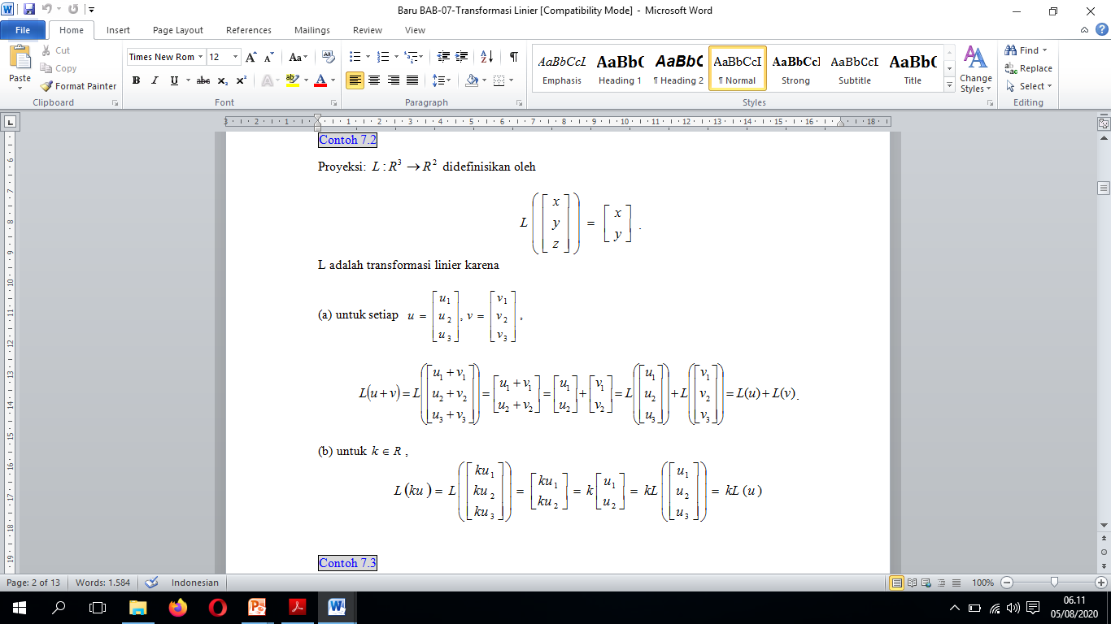
Contoh 3
PROGRAM STUDI SARJANA TEKNIK INFORMATIKA ● FAKULTAS ILMU KOMPUTER ● UNIVERSITAS DIAN NUSWANTORO

Slide 10
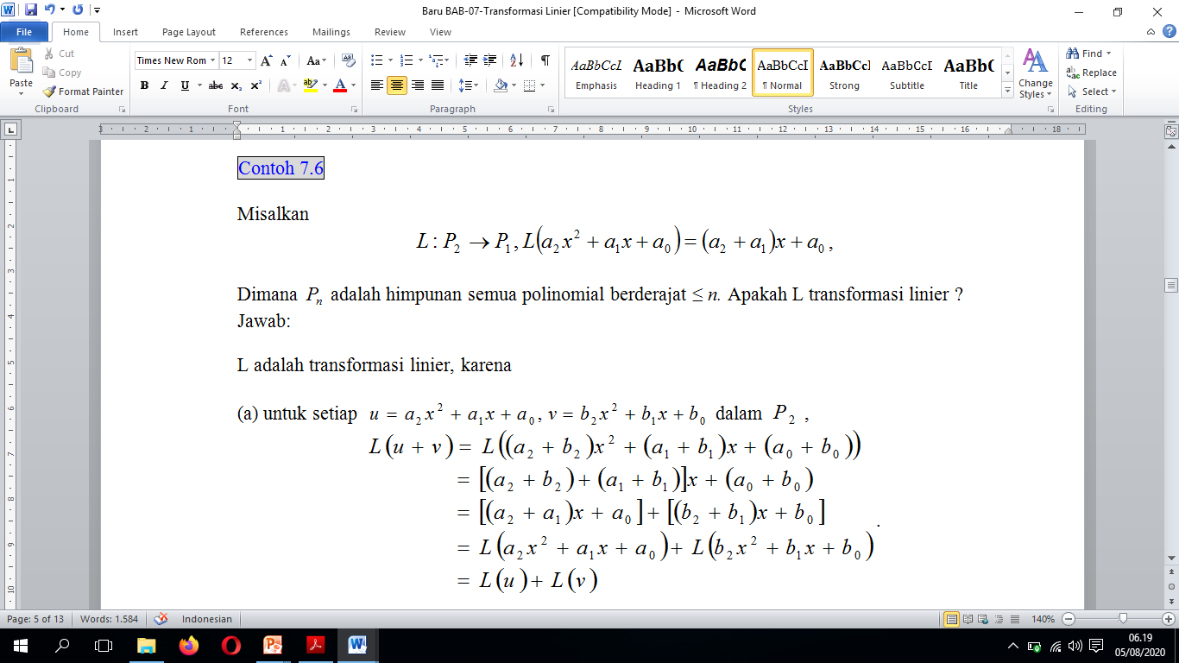
Contoh 4
PROGRAM STUDI SARJANA TEKNIK INFORMATIKA ● FAKULTAS ILMU KOMPUTER ● UNIVERSITAS DIAN NUSWANTORO

Slide 11
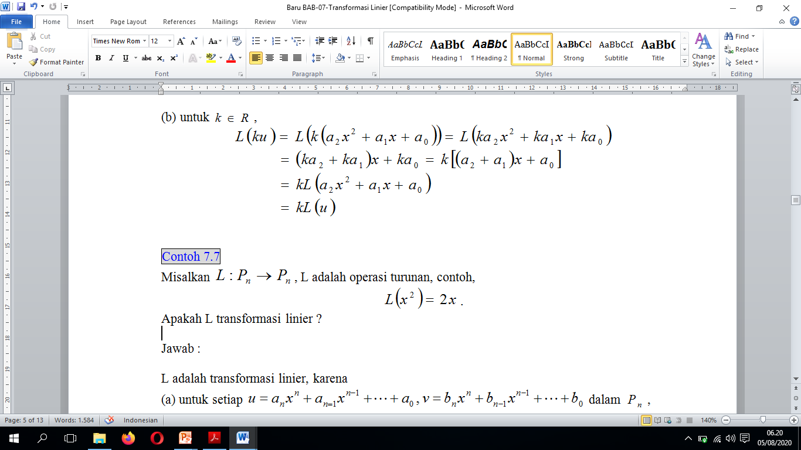
Contoh 4
Tampak bahwa:
L(u+v) = L(u) + L(v) syarat (i)
L(ku) = kL(u) syarat (ii)
Jadi, L adalah transformasi linier
PROGRAM STUDI SARJANA TEKNIK INFORMATIKA ● FAKULTAS ILMU KOMPUTER ● UNIVERSITAS DIAN NUSWANTORO

Slide 12
MATRIK PENYAJIAN
Misalkan T: R^{n} → R^{m} adalah transformasi linier dari ruang vektor real V ke ruang vektor real W, bila V dan W berdimensi berhingga, maka transformasi linier tersebut dapat dinyatakan dengan suatu matrik, yang disebut matriks penyajian (representasi matriks).
PROGRAM STUDI SARJANA TEKNIK INFORMATIKA ● FAKULTAS ILMU KOMPUTER ● UNIVERSITAS DIAN NUSWANTORO

Slide 13
MATRIK PENYAJIAN
Misalkan e₁, e₂, . . . , e_{n} adalah basis baku untuk R^{n} dan misalkan A adalah sebuah matrik m x n yang dibentuk oleh T(e₁), T(e₂), . . . , T(e_{n}) sebagai vektor – vektor kolomnya, maka A disebut sebagai matriks penyajian atau matriks baku.
PROGRAM STUDI SARJANA TEKNIK INFORMATIKA ● FAKULTAS ILMU KOMPUTER ● UNIVERSITAS DIAN NUSWANTORO

Slide 14
MATRIK PENYAJIAN
Contoh 4
Misalkan T:R² → R² diberikan oleh :
Tentukan matrik penyajian A
Hasil transformasi titik(3, 4)
a)
adalah matrik penyajian untuk T
b)
PROGRAM STUDI SARJANA TEKNIK INFORMATIKA ● FAKULTAS ILMU KOMPUTER ● UNIVERSITAS DIAN NUSWANTORO

Slide 15
MATRIK PENYAJIAN
Contoh 5
Misalkan jika T:R² → R³ diberikan oleh :
Maka
adalah matrik penyajian untuk T
PROGRAM STUDI SARJANA TEKNIK INFORMATIKA ● FAKULTAS ILMU KOMPUTER ● UNIVERSITAS DIAN NUSWANTORO

Slide 16
MATRIK PENYAJIAN
Contoh 6
Misalkan jika T:R³ → R² diberikan oleh :
Maka
adalah matrik penyajian untuk T
PROGRAM STUDI SARJANA TEKNIK INFORMATIKA ● FAKULTAS ILMU KOMPUTER ● UNIVERSITAS DIAN NUSWANTORO

Slide 17
Vektor Koordinat dan Perubahan Basis
Selama ini kita sering menggunakan basis baku sebagai basis semua vektor. Padahal selain basis baku, ada basis-basis lain yang bisa digunakan untuk menyatakan sebuah vektor. Beberapa contoh basis baku :
Basis baku di ruang R²:
Basis baku di ruang R³:
PROGRAM STUDI SARJANA TEKNIK INFORMATIKA ● FAKULTAS ILMU KOMPUTER ● UNIVERSITAS DIAN NUSWANTORO

Slide 18
Vektor Koordinat dan Perubahan Basis
Vektor posisi titik X, bila dilihat dari basis B = {e₁, e₂, . . . , e_{n} } adalah
X = x₁e₁ + x₂e₂ + ..........+ x_{n}e_{n}
Vektor posisi titik X, bila dilihat dari basis B’ = {E₁, E₂, . . . , E_{n} } adalah
X = y₁E₁ + y₂E₂ + ..........+ y_{n}E_{n}
Karena titik X tidak berubah, maka :
x₁e₁ + x₂e₂ + ..........+ x_{n}e_{n} = y₁E₁ + y₂E₂ + ..........+ y_{n}E_{n}
Dalam bentuk matrik :
PROGRAM STUDI SARJANA TEKNIK INFORMATIKA ● FAKULTAS ILMU KOMPUTER ● UNIVERSITAS DIAN NUSWANTORO

Slide 19
Vektor Koordinat dan Perubahan Basis
A adalah matrik penyajian transformasi T pada basis B
A’ adalah matrik penyajian transformasi T pada basis B’
PROGRAM STUDI SARJANA TEKNIK INFORMATIKA ● FAKULTAS ILMU KOMPUTER ● UNIVERSITAS DIAN NUSWANTORO

Slide 20
Vektor Koordinat dan Perubahan Basis
Bagaimana bila titik X tersebut dilihat dari basis lain, (basis B’ misalnya) ? Cara pandang sebuah titik vektor X dari basis B ke basis lain B’ ini disebut perubahan basis. Artinya bila kita berada diacuan basis B, kemudian memandang titik X, tentu saja hasilnya akan berbeda dengan bila kita berada pada acuan basis B’, kemudian memandang titik X.
PROGRAM STUDI SARJANA TEKNIK INFORMATIKA ● FAKULTAS ILMU KOMPUTER ● UNIVERSITAS DIAN NUSWANTORO

Slide 21
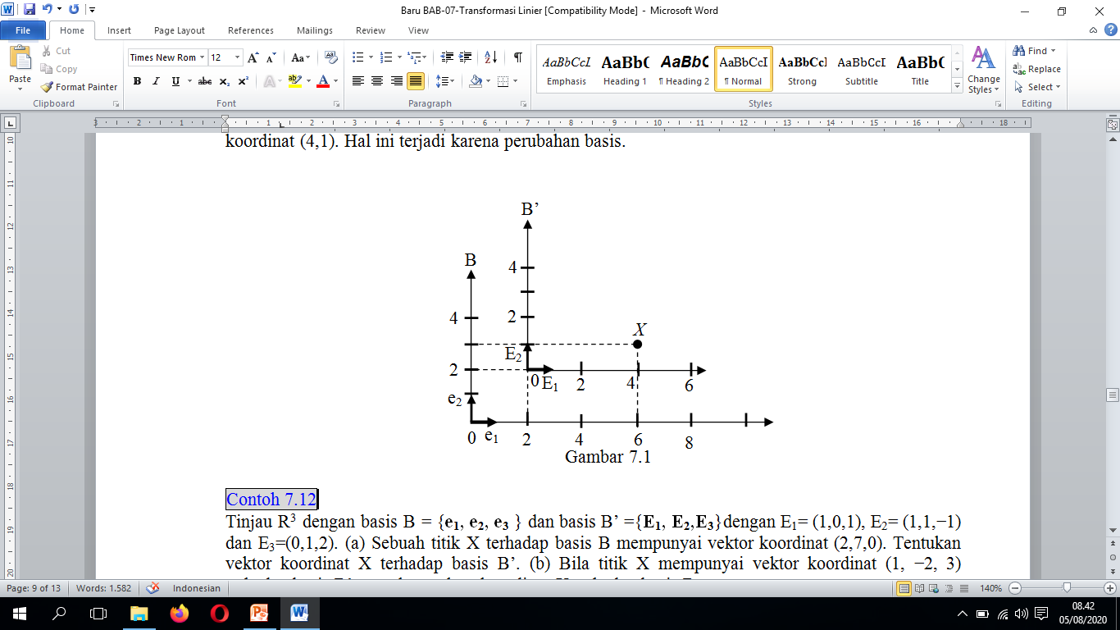
Vektor Koordinat dan Perubahan Basis
Perhatikan gambar 7.1. Titik X bila dipandang dari basis B mempunyai koordinat (6,3), tetapi bila dilihat dari basis B’ berada di koordinat (4,1). Hal ini terjadi karena perubahan basis.
PROGRAM STUDI SARJANA TEKNIK INFORMATIKA ● FAKULTAS ILMU KOMPUTER ● UNIVERSITAS DIAN NUSWANTORO

Slide 22
Vektor Koordinat dan Perubahan Basis
Contoh 7
Tinjau R³ dengan basis B = {e₁, e₂, e₃ } dan basis B’={E₁, E₂,E₃} dengan E₁= (1,0,1), E₂= (1,1,−1) dan E₃=(0,1,2). (a) Sebuah titik X terhadap basis B mempunyai vektor koordinat (2,7,0). Tentukan vektor koordinat X terhadap basis B’. (b) Bila titik X mempunyai vektor koordinat (1, −2, 3) terhadap basis B’, tentukan vektor koordinat X terhadap basis B.
PROGRAM STUDI SARJANA TEKNIK INFORMATIKA ● FAKULTAS ILMU KOMPUTER ● UNIVERSITAS DIAN NUSWANTORO

Slide 23
a)
atau
b)
atau
PROGRAM STUDI SARJANA TEKNIK INFORMATIKA ● FAKULTAS ILMU KOMPUTER ● UNIVERSITAS DIAN NUSWANTORO

Slide 24
Vektor Koordinat dan Perubahan Basis
Contoh 8
Di ketahui dua buah basis di R³ berikut :
B = {(1,0,1), (0,1, −1), (1,2,0)}
B’ = {(1,0,0), (−1,1, 0), (1, −1, −1)}
Bila vektor koordinat X = (2, 4, 1) terhadap B, tentukan vektor koordinat X terhadap B’.
PROGRAM STUDI SARJANA TEKNIK INFORMATIKA ● FAKULTAS ILMU KOMPUTER ● UNIVERSITAS DIAN NUSWANTORO

Slide 25
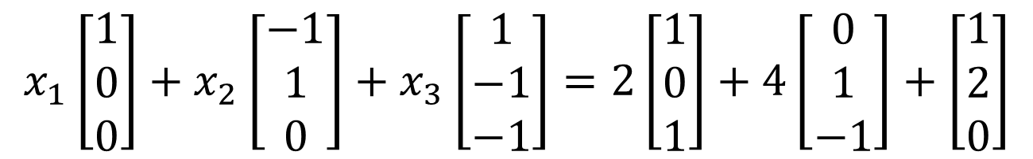
Vektor Koordinat dan Perubahan Basis
Contoh 8: (jawab)
Kombinasi linier vektor koordinat X terhadap basis B’ harus sama dengan kombinasi linier Vektor koordinat X terhadap basis B.
x₁ e₁ + x₂e₂ + x₃e₃ = 2.E₁ + 4.E₂ + 1.E₃
$$x_{1}\left[\begin{matrix}1 \\ 0 \\ 0\end{matrix}\right]+x_{2}\left[\begin{matrix}−1 \\ 1 \\ 0\end{matrix}\right]+x_{3}\left[\begin{matrix}1 \\ −1 \\ −1\end{matrix}\right]=2\left[\begin{matrix}1 \\ 0 \\ 1\end{matrix}\right]+4\left[\begin{matrix}0 \\ 1 \\ −1\end{matrix}\right]+\left[\begin{matrix}1 \\ 2 \\ 0\end{matrix}\right]$$
PROGRAM STUDI SARJANA TEKNIK INFORMATIKA ● FAKULTAS ILMU KOMPUTER ● UNIVERSITAS DIAN NUSWANTORO

Slide 26
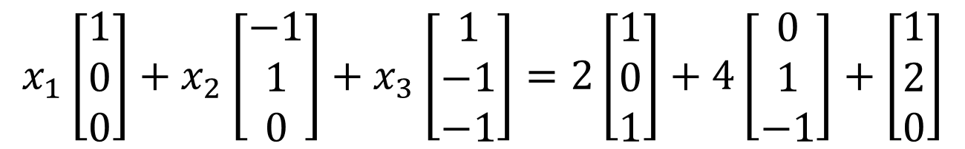
Vektor Koordinat dan Perubahan Basis
Contoh 8: (jawab)
$$x_{1}\left[\begin{matrix}1 \\ 0 \\ 0\end{matrix}\right]+x_{2}\left[\begin{matrix}−1 \\ 1 \\ 0\end{matrix}\right]+x_{3}\left[\begin{matrix}1 \\ −1 \\ −1\end{matrix}\right]=2\left[\begin{matrix}1 \\ 0 \\ 1\end{matrix}\right]+4\left[\begin{matrix}0 \\ 1 \\ −1\end{matrix}\right]+\left[\begin{matrix}1 \\ 2 \\ 0\end{matrix}\right]$$
Maka x_{1,} x_{2 ,} x₃ memenuhi sistem persamaan linier berikut:
PROGRAM STUDI SARJANA TEKNIK INFORMATIKA ● FAKULTAS ILMU KOMPUTER ● UNIVERSITAS DIAN NUSWANTORO

Slide 27
Vektor Koordinat dan Perubahan Basis
Contoh 8: (jawab)
Bila diselesaikan diperoleh :
jadi vektor koordinat X terhadap basis B’ adalah (9, 8, 2)
PROGRAM STUDI SARJANA TEKNIK INFORMATIKA ● FAKULTAS ILMU KOMPUTER ● UNIVERSITAS DIAN NUSWANTORO

Slide 28
TERIMAKASIH
PROGRAM STUDI SARJANA TEKNIK INFORMATIKA ● FAKULTAS ILMU KOMPUTER ● UNIVERSITAS DIAN NUSWANTORO

